Slide 1
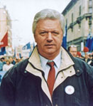
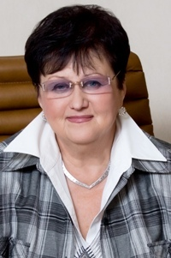
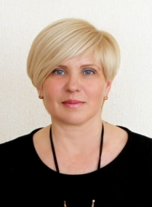
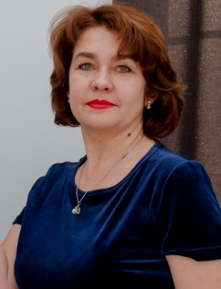
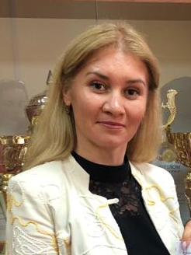
Лидеры профсоюза
Федерация независимых
профсоюзов России
Председатель:
Шмаков Михаил Викторович
Общероссийский Профсоюз Образования
Председатель:
Меркулова Галина Ивановна
Федерация профсоюзов Республики Татарстан
Председатель:
Кузьмичева Елена Ивановна
Татарстанская республиканская организация Общероссийского Профсоюза Образования
Председатель:
Проценко Ирина Николаевна
Азнакаевская территориальная
профсоюзная организация
Татарской республиканской организации
Общероссийского Профсоюза Образования
Председатель:
Валиахметова Лилия Бектемировна

